Slide 1
GOVOR MRŽNJE I INTERNET

Slide 2
DEFINICIJA
ČLAN 10. SLOBODA IZRAŽAVANJA
1. Svako ima pravo na slobodu izražavanja. Ovo pravo uključuje slobodu mišljenja i slobodu primanja i prenošenja informacija i ideja, bez miješanja javne vlasti i bez obzira na granice.

Slide 3
GLAVNI ELEMENTI PRAVA NA SLOBODU GOVORA
Sloboda mišljenja bez mješanja (freedom of opinion)-APSOLUTNA SLOBODA
Sloboda traženja, primanja i odašiljanja informacija i ideja (freedom of speech, freedom of information).
Usmeno, pismeno ili u tiskanom obliku, u umjetničkoj formi ili satiri
Kroz bilo koji medij (freedom of the media).
Bez obzira na granice

Slide 4
OPRAVDANI RAZLOZI OGRANIČENJA I MIJEŠANJA U ČL.10
Ostvarivanje tih sloboda obuhvaća dužnosti i odgovornosti, ono može biti podvrgnuto formalnostima, uvjetima, ograničenjima ili kaznama propisanim zakonom, koji su u demokratskom društvu nužni radi:
interesa državne sigurnosti
teritorijalne cjelovitosti ili javnog reda i mira
radi sprječavanja nereda ili zločina, radi zaštite zdravlja ili morala
radi zaštite ugleda ili prava drugih
radi sprječavanja odavanja povjerljivih informacija
ili radi očuvanja autoriteta i nepristranosti sudbene vlasti

Slide 5
TRI SU GLAVNA PREDUVJETA OGRANIČENJA PRAVA
DA JE PROPISANO ZAKONOM
DA JE NEOPHODNO U DEMOKRATSKOM DRUŠTVU I DA POSTOJI NEDOGODIVA DRUŠTVENA POTREBA (pressing social need)
DA JE MJERA OGRANIČENJA ILI MIJEŠANJA U OSTVARENJE PRAVA PROPORCIONALNA LEGITIMNOM CILJU

Slide 6
INTERPRETACIJA SLOBODE IZRAŽAVANJA
Europski sud za ljudska prava daje široku interpretaciju pojmova iz članka 10. stavka 1. i kontinuirano ih proširuje
Klasična izjava koja obuhvaća pristup Suda nalazi se u slučaju Handyside protiv Ujedinjenog Kraljevstva (1976.) gdje je Sud izjavio da sloboda izražavanja:
"Sadrži jedan od temeljnih osnova [demokratskog] društva, jedan od osnovnih uvjeta za njegov napredak i razvoj svakog čovjeka.
U skladu s člankom 10. stavkom 2. primjenjuje se ne samo na "informacije" ili "ideje" koje su povoljno prihvaćene ili koje se smatraju neugodnim ili indiferentnim, već i one koje vrijeđaju, šokiraju ili narušavaju državu ili bilo koji dio populacije. Takvi su zahtjevi tog pluralizma, tolerancije i širokoumjetnosti bez kojih ne postoji "demokratsko društvo"

Slide 7
ŠTO JE GOVOR MRŽNJE
u dodatku Preporuke Ministarskog odbora Vijeća Europe R (97) 20 definira se :
“govor mržnje podrazumijeva sve oblike izražavanja kojima se šire, raspiruju, potiču ili opravdavaju rasna mržnja, ksenofobija, antisemitizam ili drugi oblici mržnje temeljeni na netoleranciji, uključujući tu i netoleranciju izraženu u obliku agresivnog nacionalizma i etnocentrizma, te diskriminacija i neprijateljstvo prema manjinama, migrantima i osobama imigrantskog podrijetla”

Slide 8
GOVOR MRŽNJE NA INTERNETU-REZULTATI MONITORINGA (DG JUST)

Slide 9
Zašto praćenje?
Temeljna odredba Sporazuma (Code of Conduct) je da IT kompanije imaju obavezu da u 24 sata pregledaju i uklone prijavljeni sadržaj koji predstavlja govor mržnje prema nacionalnom zakonodavstvu
Svojevrsni „sken” terena – što građani/ke pišu pod velom anonimnosti? (ili pod punim identitetom)
Dobiti uvid u funkcioniranje sustava uklanjanja govora mržnje unutar IT kompanija

Slide 10
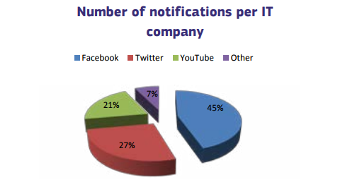
Prvi krug praćenja - jesen 2016. godine
12 organizacija iz devet država članica EU primjenjivalo je zajedničku metodologiju praćenja i prijavljivanja
Njemačka (2 organizacije)
Italija
Austrija
UK
Francuska
Danska
Belgija (2 organizacije)
Španjolska
Nizozemska (2 organizacije)
Postotak uklanjanja nelegalnog sadržaja – 28,2%

Slide 11
Osnove govora mržnje – prvi krug praćenja
Notes:
osnove govora mržnje su u najvećem broju vezane za rasu i boju kože (20,2%), nacionalno i etničko porijeklo (30,5%), antisemitizam (23,7%), mržnju prema muslimanima – islamofobiju (11,7%) te seksualnu orijentaciju, kao i za rodno uvjetovanu mržnju

Slide 12
Drugi krug praćenja – proljeće 2017. godine
Organizacije (31) i javna tijela (3) iz 24 države članice EU primjenjivalo je zajedničku metodologiju praćenja i prijavljivanja sadržaja IT kompanijama (bez BG, FI, LU, SE)
U prosjeku, u 59% slučajeva, društvene mreže su postupale po prijavama na način da su uklanjale sadržaj - dvostruko više od postotka iz prvog kruga praćenja
Notes:
Razlog zbog kojega je postotak reakcije veći je i u tome što su IT kompanije znale za period praćenja kao i za identitet osoba koje praćenje rade.

Slide 13
Osnove govora mržnje- drugi krug praćenja
Notes:
osnove govora mržnje su u najvećem broju vezane za nacionalno i etničko porijeklo (24,9%), ksenofobiju - uključujući mržnju prema migrantima (17,8%), mržnju prema muslimanima – islamofobiju (17,8%), seksualnu orijentaciju (12,7%), antisemitizam (8,7%), te u nešto manjem postotku rasu (8,7%) i ostale osnove

Slide 14
Metodologija rada
Dnevno praćenje društvenih mreža, screenshot sadržaja, anonimiziranje osobnih podataka
Zajednički on-line obrazac
Upisivanje opisa sadržaja, veze s nacionalnim zakonodavstvom (KZ, čl. 325)
Osnove: mržnja protiv Muslimana, ksenofobija (uključujući mržnju protiv migranata), etničko podrijetlo, nacionalno podrijetlo, seksualna orijentacija, antisemitizam, rasa, vjera, spol/rod, ostalo
Da li je sadržaj uklonjen i vrijeme koje je bilo potrebno IT kompanijama da ga uklone
Ukoliko sadržaj nije uklonjen, da li su navedeni razlozi neuklanjanja
Notes:
Razlozi neuklanjanja: sadržaj nije protivan zajedničkim standardima (FB) ili bez odgovora (YouTube i Twitter).

Slide 15
Postotak uklanjanja nelegalnog sadržaja – komparativno
Notes:
Mađarska, Litva i Cipar u vrhu, na dnu Španjolska, Irska i Portugal

Slide 16
Hrvatska
Prijavljeno: 128, od čega su uklonjene 54, a ostalih 74 prijave nisu uklonjene
Postotak uklanjanja 33,6%
Facebook – 51 prijava
25 prijava – sadržaj je uklonjen (postotak od 49%)
26 prijava – sadržaj nije uklonjen (postotak od 51%)
YouTube – 40 prijava
18 prijava – sadržaj je uklonjen (postotak od 45%)
11 prijava – sadržaj nije uklonjen
11 prijava – YouTube nije obavijestio o postupanju do završetka procesa praćenja
Twitter – 37 prijava
Twitter nije obavijestio o postupanju do završetka procesa praćenja

Slide 17
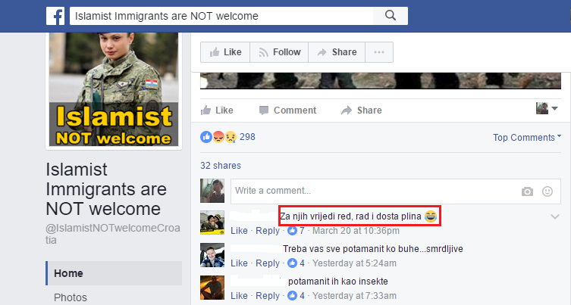
Osnove - mržnja protiv Muslimana (uz miješanje s osnovom ksenofobija koja uključuje i mržnju prema migrantima)

Slide 18
Osnove - mržnja protiv Muslimana (uz miješanje s osnovom ksenofobija koja uključuje i mržnju prema migrantima)

Slide 19
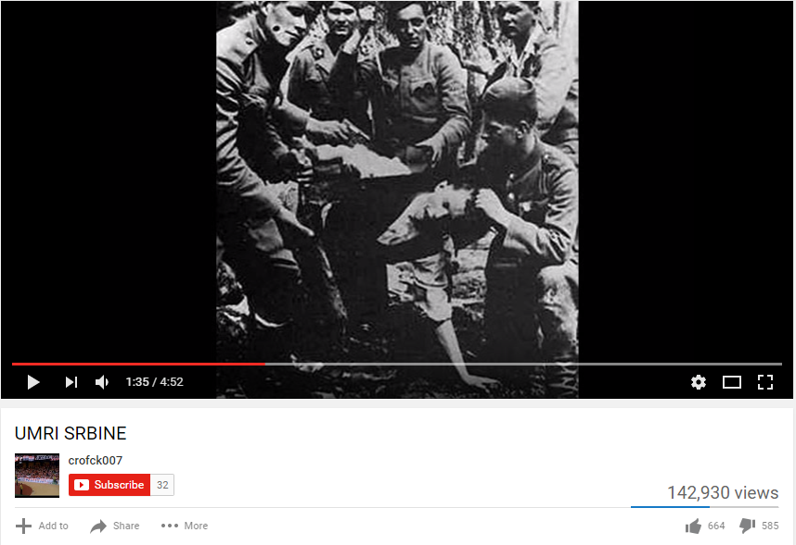
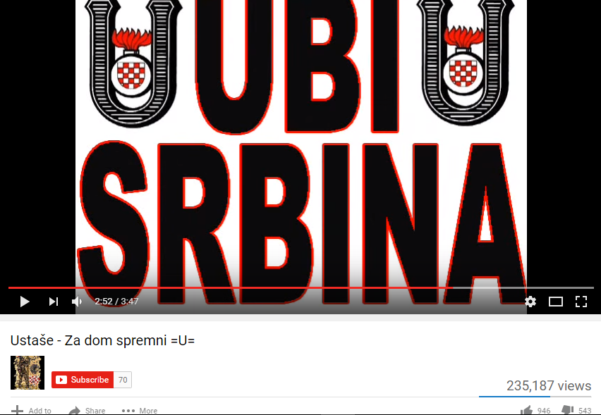
Osnove – nacionalno i etničko podrijetlo

Slide 20
Osnove – nacionalno i etničko podrijetlo

Slide 21
Osnove - Seksualna orijentacija

Slide 22
Osnove - Seksualna orijentacija
Notes:
Neuklonjen sadržaj - test

Slide 23
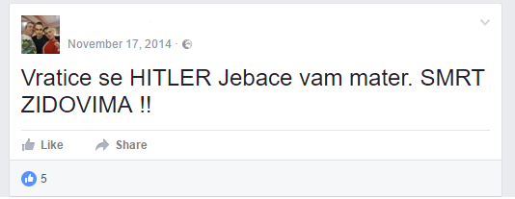
Osnove - Antisemitizam

Slide 24
Osnove – Antisemitizam / negiranje Holokausta

Slide 25
KLJUČNA PITANJA
Koji elementi razlikuju internet od tradicionalnih medija?
Treba li sav sadržaj biti slobodan i dostupan ili se trebaju primjenjivati ograničenja kao i na tradicionalne medije?
Što biste rekli da su glavni izazovi za slobodu izražavanja i borbu protiv govora mržnje na internetu?

Slide 26
UN
U 2012. godini UN-ovo Vijeće za ljudska prava (HRC) usuglasilo je ključnu rezoluciju o promicanju, zaštiti i uživanju ljudskih prava na Internetu:
Potvrđuje da isto pravo koje ljudi moraju imati izvan mreže moraju biti zaštićeni na mreži, posebice sloboda izražavanja koja je primjenjiva bez obzira na granice i medije po izboru, sukladno člancima 19. Opće deklaracije o ljudskim pravima i Međunarodnom Sporazum o građanskim i političkim pravima
Potvrđuje važnost primjene pristupa temeljenog na ljudskim pravima u pružanju i širenju pristupa Internetu i traži od svih država da se nastoje premostiti mnogi oblici digitalnih dioba;
Poziva sve države na rješavanje sigurnosnih pitanja na Internetu u skladu s njihovim međunarodnim obvezama vezanim uz ljudska prava kako bi osigurale zaštitu slobode izražavanja, slobode udruživanja, privatnosti i drugih ljudskih prava online
Naglašava važnost borbe protiv zagovaranja mržnje koja predstavlja poticanje na diskriminaciju ili nasilje na Internetu, uključujući promicanje tolerancije i dijaloga

Slide 27
ESLJP
U presudi uredništva Pravoye Delo i Shtekel protiv Ukrajine (broj 33014/05, 5. svibnja 2011.), Sud je po prvi put priznao da se članak 10. Konvencije mora tumačiti kao da nameće državi pozitivnu obvezu stvaranja odgovarajućeg regulatornog okvira kako bi se osigurala učinkovita zaštita slobode izražavanja novinara na Internetu
Premda su sloboda izražavanja i povjerljivost komunikacija primarni fokus, a korisnici telekomunikacijskih i internetskih usluga moraju imati jamstvo da će se poštivati ​​njihova privatnost i sloboda izražavanja, takvo jamstvo ne može biti apsolutno i i u određenim prilikama zahtjeva prednost drugih legitimnih ciljeva, kao prevencija zločina ili zaštite prava i sloboda drugih (K.U protiv Finske)

Slide 28
GOVOR MRŽNJE
Isključenje od konvencijske zaštite
Ograničenja zaštite koju pruža članak 10. (sloboda izražavanja) Konvencije
Etnička mržnja
Revizionizam
Rasna mržnja
Religijska mržnja
Prijetnja demokratskom poretku
Odobravanje nasilja i poticanje na neprijateljstvo
Homofobija
Opravdavanje terorizma
Opravdavanje ratnih zločina
Ocrnjivanje nacionalnog identiteta
Prikazivanje zastave s kontroverznim povijesnim konotacijama

Slide 29
HATE SPEECH
Etnički mržnja
Pavel Ivanov protiv Rusije:
Podnositelj zahtjeva, vlasnik i urednik novina, osuđen je zbog javnog poticanja na etničku, rasnu i vjersku mržnju upotrebom masovnih medija. Autor je objavio niz članaka koji prikazuju Židove kao izvor zla u Rusiji, pozivajući na njihovo isključivanje iz društvenog života. Optužio je cijelu etničku skupinu da planira zavjeru protiv ruskog naroda i pripisuje fašističku ideologiju židovskom vodstvu. I u svojim publikacijama, iu svojim usmenim podnescima na suđenju, dosljedno je demantirao Židovima pravo na nacionalno dostojanstvo, tvrdeći da nisu formirali naciju. Podnositelj zahtjeva osobito je prigovorio da njegova osuda za poticanje na rasnu mržnju nije bila opravdana.

Slide 30
HATE SPEECH
Etnički mržnja
Pavel Ivanov protiv Rusije:
Sud je zahtjev proglasio nedopuštenim (neprihvatljiv ratione materiae). Sud nije imao sumnje u izrazito antisemitski ton gledišta podnositelja zahtjeva i složio se s procjenom domaćih sudova da je kroz svoje publikacije nastojao potaknuti mržnju prema židovskom narodu. Takav opći, žestoki napad na jednu etničku skupinu usmjeren je na temeljne vrijednosti Konvencije, osobito tolerancije, socijalnog mira i nediskriminacije. Slijedom toga, zbog članka 17. (zabrana zlouporabe prava) Konvencije, podnositeljica zahtjeva nije mogla imati koristi od zaštite zajamčene člankom 10. (sloboda izražavanja) Konvencije.

Slide 31
HATE SPEECH
Negacija ratnih zločina i revizionizam
Garaudy protiv Francuske:
Podnositelj zahtjeva, autor knjige pod naslovom The Founding Myths of Modern Israel, osuđen je za kaznena djela za osporavanje postojanja zločina protiv čovječnosti, klevete u javnosti skupine ljudi - u ovom slučaju židovske zajednice - i poticanje na rasnu mržnju. Tvrdio je da mu je povrijeđeno pravo na slobodu izražavanja. U samoj knjizi on se bavi „mitovima” koji su se koristili pri nastanku države Izrael, a pitanjem holokausta se bavi na način da ga negira.

Slide 32
HATE SPEECH
Sud je zahtjev proglasio nedopuštenim (nespojivo ratione materiae).
Smatrao je da je sadržaj primjedbi podnositelja zahtjeva bio poricanje holokausta, te je istaknuo kako je poricanje zločina protiv čovječnosti jedan od najozbiljnijih oblika rasnog klevetanja Židova i poticanja na mržnju prema njima. Osporavanje postojanja jasno utvrđenih povijesnih događaja nije bilo znanstveno ili povijesno istraživanje; stvarna je svrha bila rehabilitirati nacionalsocijalistički režim i optužiti samu žrtve da krivotvore povijest. Budući da su takvi postupci očigledno nespojivi s temeljnim vrijednostima koje je Konvencija nastojala promicati, Sud je primijenio članak 17. (zabrana zlouporabe prava) i smatrao da podnositelj zahtjeva nije imao pravo oslanjati se na članak 10. (sloboda izražavanja) Konvencije .

Slide 33
HATE SPEECH
Rasna mržnja
Glimmerveen i Haqenbeek protiv Nizozemske
U ovom slučaju, podnositelji zahtjeva bili su osuđeni zbog posjedovanja letaka upućenih "bijelom nizozemskom narodu", koji su ih nastojali uvjeriti da svi koji nisu bijeli trebaju napustili Nizozemsku

Slide 34
HATE SPEECH
Rasna mržnja
Glimmerveen i Haqenbeek protiv Nizozemske
Komisija je zahtjev proglasila nedopuštenom, utvrdivši da članak 17. (zabrana zlouporabe prava) Konvencije nije dopuštao uporabu članka 10. (sloboda izražavanja) širenju ideja koje su rasno diskriminirajuće.

Slide 35
HATE SPEECH
Vjerska mržnja
Norwood protiv Ujedinjenog Kraljevstva
Podnositelj zahtjeva je u svom prozoru prikazao plakat koji je dostavila Britanska narodna stranka, kojoj je bio član, koji predstavljaju zapaljene Twin Towers. Slika je popraćena riječima: "Islam iz Velike Britanije - Zaštitite britanski narod". Kao rezultat toga, bio je osuđen zbog jačanja neprijateljstva prema vjerskoj skupini. Podnositelj zahtjeva tvrdio je, između ostalog, da je njegovo pravo na slobodu izražavanja prekršeno

Slide 36
HATE SPEECH
Sud je zahtjev proglasio nedopuštenim (nespojivo ratione materiae). Posebno je utvrdio da je takav opći, žestoki napad na vjersku skupinu, koji povezuje skupinu u cjelini s teškim terorističkim činom, bio nespojiv s vrijednostima proklamiranim i zajamčenim Konvencijom, osobito tolerancijom, socijalnim mirom i nediskriminacijom , Sud je, stoga, utvrdio da je podnositeljev prikaz postera u svom prozoru predstavljao djelo u smislu članka 17. (zabrana zlouporabe prava) Konvencije, te da podnositelj zahtjeva nije mogao tražiti zaštitu članka 10. (sloboda izražavanja) Konvencije

Slide 37
HATE SPEECH
Belkacem protiv Belgije
Ovaj slučaj odnosio se na osudu podnositelja zahtjeva, čelnika i glasnogovornika organizacije "Sharia4Belgium", koja je raspuštena 2012. godine, za poticanje na diskriminaciju, mržnju i nasilje zbog komentara koje je napravio na YouTube videozapisima o ne-muslimanskim skupinama. Podnositelj zahtjeva tvrdio je da nikada nije želio potaknuti druge na mržnju, nasilje ili diskriminaciju, već je jednostavno tražio da propagira svoje ideje i mišljenja. Tvrdio je da su njegove primjedbe bile samo manifestacija njegove slobode izražavanja i vjeroispovijesti i nije predstavljala prijetnju javnom poretku.

Slide 38
HATE SPEECH
Belkacem protiv Belgije
Sud je zahtjev proglasio nedopuštenim. Konstatirao je osobito da je u svojim primjedbama podnositelj zahtjeva pozvao gledatelje da prevladaju ne-muslimane, nauče ih lekciji i bore se protiv njih.
Sud je smatrao da su spomenuti komentari sadržavali izrazitu mržnju i da je podnositelj zahtjeva, kroz svoje snimke, nastojao potaknuti mržnju, diskriminaciju i nasilje prema svim ne-muslimanima.
Prema mišljenju Suda, takav opći i žestoki napad bio je nespojiv s vrijednostima tolerancije, socijalnog mira i nediskriminacije na temelju Europske konvencije o ljudskim pravima.
U ovome predmetu, Sud je smatrao da je podnositelj zahtjeva pokušao iskoristiti članak 10. (sloboda izražavanja) Konvencije suprotno njegovoj pravoj svrsi korištenjem njegova prava na slobodu izražavanja za svrhe koje su očigledno suprotne duhu Konvencije. Sukladno tome, Sud je utvrdio da, sukladno članku 17. (zabrana zlouporabe prava) Konvencije, podnositelj zahtjeva nije mogo tražiti zaštitu članaka 10.,

Slide 39
HATE SPEECH
Diskriminacija na temelju seksualne orijentacije
Vejdeland i ostali protiv Švedske
"Ovaj se slučaj odnosio na osporavanje prava podnositelja zahtjeva na distribuciju u srednjoj školi; distribuirali su oko 100 letaka koje je švedski sud smatrao uvredljivim za homoseksualce. Podnositelji zahtjeva su distribuirali letke od strane organizacije nazvane National Youth, ostavljajući ih u ili na školskim ormarićima. U letcima su bile tvrdnje da je homoseksualnost "devijantna seksualna sklonost", „ da je moralno destruktivno djelovala na supstancu društva" i bila odgovorna za razvoj HIV-a i AIDS-a. Podnositelji zahtjeva tvrdili su da nisu htjeli izraziti nepoštivanje homoseksualacima kao grupi i izjavili su da je svrha njihove djelatnosti bila započeti raspravu o nedostatku objektivnosti u obrazovanju u švedskim školama.

Slide 40
HATE SPEECH
Diskriminacija na temelju seksualne orijentacije
Vejdeland i ostali protiv Švedske
Sud je utvrdio da su ove izjave bile ozbiljne i štetne, čak i ako nisu bili izravni pozivi na mržnju. Sud je naglasio da je diskriminacija temeljena na seksualnoj orijentaciji jednako teška kao i diskriminacija na temelju rase, podrijetla ili boje kože. Zaključeno je da nije došlo do povrede članka 10. (sloboda izražavanja) Konvencije, budući da je miješanje u ponašanje podnositelja zahtjeva u ostvarivanju njihovog prava na slobodu izražavanja razumno smatrano od strane švedske vlasti kao neophodno u demokratskom društvu za zaštitu ugleda i prava drugih

Slide 41
ECtHR Internet slučajevi– odgovorno novinarstvo
Stoll v. Switzerland (2007): zaštita novinara je podređena njihovom djelovanju u dobroj vjeri i davanju provjerenih informacija
Fatullayev v. Azerbaijan (2010): specifične dužnosti i odgovornosti novinara odnose se i na internet, ali provokativne izjave protiv Azerskih trupa ne prelaze granicu novinarske slobode: osuda za klevetu nije u skladu s načelom jake drštvene potrebe, a zatvorske kazna nije proporcionalna

Slide 42
Smajić vs. BiH
U ovoj odluci sud je jednoglasno proglasio nedopuštenost : slučaj se ticao govora mržnje gospodina Smajića koji je tokom 2010 godine na Internet forumu objavljivao niz objava (postova) koji su opisivali vojne akcije koje bi trebalo poduzeti protiv srpskih sela u području distrikta Brčko u slučaju novog rata. On je tvrdio da je osuđen zbog izražavanja mišljenja o stvari koja je od javnog značaja, te da se radi o povredi čl.10. Konvencije. Dodatno, tvrdio je da je došlo do povrede članka 6 : prava na pravično suđenje i prava na pravnu pomoć po vlastitom izboru.
Sud je zaključio da su domaći sudovi pristupili slučaju Smajić s pažnjom, dali zadovoljavajuću argumentaciju za osudu a koja se temeljila na činjenici da je isti koristio uvredljive izjave prema Srbima i to u kontekstu vrlo osjetljivih etničkih odnosa u post ratnom društvu. Također Sud nije vidio niti jedan razlog da se ne složi s domaćim sudovima u pogledu odbacivanja prigovora o pravičnosti postupka.
Primjena nacionalnog prava nije bila niti arbitrarna niti nerazumna, a gospodin Smajić, koji je također pravnik, se nedvojbeno odrekao prava na pravnu pomoć tokom istražnog postupka.

Slide 43
PRIMJERI : SATIRA ILI GOVOR MRŽNJE
https://www.youtube.com/watch?v=LEoWdkJI6_M
Nakon širenja ovog videa uslijedile su reakcije desnih medija u Hrvatskoj koristeći za autora videa sljedeće kvalifikacije:
“Razotkriven Rene Bitorajac: Unuk partizanskih glavešina kojemu su Grad Zagreb i Ministar kulture uskratili novac za njegov ‘kulturni projekt’”
g. Bitorajac “živi u 150 kvadrata, stanu koji je naslijedio od djeda i bake – partizanskih glavešina i rođaka zloglasnog srpskog admirala Branka Mamule”
Bitorajčeva baka bila rođaka zloglasnog jugoslavenskog admirala Branka Mamule i Titova kuharica, a djed istaknuti partizan i komandant kasarne JNA. Nakon rata za nagradu su dobili stan u Vodnikovoj”
u lipnju 1991. godine – nakon pokolja u Borovu Selu, dok su mnogi Hrvati izbjegavali JNA, Bitorajac među zadnjima, otišao na odsluženje vojnog roka u neprijateljsku vojsku te da su g. Bitorajac ili članovi njegove obitelji došli iz šume, većina ostala u Zagrebu i većina ušla u hrvatske stanove – što milom, što silom… Mnogi i danas žive u ukradenim tuđim kućama i stanovima

Slide 44
Primjer: Vjeroučitelj i govor mržnje u školi
Jedan učenik je snimio "propovijed" vjeroučitelja Krešimira Bagarića u zagrebačkoj školi "Matija Gubec:
Vjeroučitelj je djeci objasnio kako je, prema njegovom mišljenju, trebalo da izgleda operacija "Oluja„:
"Mi smo budale, trebalo je da pustimo dva koridora, jedan do Zagreba, a drugi do Rijeke, pa kad im nabijaju glave na kolac, onda da uđemo. Tako je trebalo da bude finoj zagrebačkoj gospodi koja misli da se Hrvatska završava u Karlovcu. Debili i kreteni. Kratkovidni", rekao je Bagarić.
Snimak je nastao neposredno poslije presude hrvatskoj šestorci i samoubistva Slobodana Praljka u Haškom tribunalu, pa je vjeroučitelj govorio i o situaciji u BiH.
"Ispada da je Ratko Mladić bio u pravu. On je svoje zaštitio. On je bio u pravu za srpske interese, mi imamo duduke. Uz poštovanje prema duducima. Može i učitelj da bude lud ponekad", rekao je Bagarić.
Isticao i da bivšeg predsjednika Stjepana Mesića i ministricu vanjskih poslova Vesnu Pusić "treba ubiti metkom u glavu i baciti u prvu septičku jamu".

Slide 45
Primjer: kampanja protiv Istanbulske konvencije
http://istinaoistanbulskoj.info/neprihvatljivo-u-istanbulskoj-konvenciji
http://istinaoistanbulskoj.info/rodna-ideologija-u-svijetu
Kombinacija fake news-a i širenja netrpeljivosti prema transrodnim osobama; vrlo teško je dokazati govor mržnje usprkos činjenici da je kampanja rezultira povećanim nasilnim incidentima i napadima na transrodne osobe

Slide 46
Primjer: antimigrantski govor
Predsjednica RH, Kolinda Grabar Kitarović, intervju Kleine Zeitung
“Bila sam više puta u Afganistanu, i vjerujte, nije svatko tko dolazi u Europu demokratski raspoložen“
Grabar-Kitarović je svoju tvrdnju da hrvatski muslimani žive u strahu objasnila svojim nedavnim razgovorom s “hrvatskim muftijom”. On je, prema njezinim riječima, “potpuno iscrpljen od nastojanja da migrante uključi u hrvatsku muslimansku zajednicu, koja je integrirana u hrvatsko društvo”.
O temi nacionalizma, Grabar-Kitarović je kazala da nacionalizam privlači sve više pristaša u Europi zato što se “društva brane od opasnosti izvana”.

Slide 47
“Europa je u mnogim stvarima bila previše opuštena i previše naivna. Umjesto da se posveti razvojnoj politici, dozvolili smo da 1,2 milijuna ljudi dođe u Europu, uglavnom mladih i snažnih, dok su žene i djeca, te oni koji nisu imali snage, ostali u svojim domovinama”, istaknula je
Hrvatska predsjednica je na pitanje o radikalnom nacionalizmu u Hrvatskoj rekla kako je takva pitanja “čine bijesnom”, iako, priznaje da u Hrvatskoj postoje i desni i lijevi ekstremi. Ipak, ističe kako oni ne predstavljaju nikakvu opasnost za demokraciju u Hrvatskoj. “Desetljećima je nama Hrvatima bilo zabranjeno imenovati svoje porijeklo. Umjesto da kažemo: “Ja sam Hrvat”, morali smo reći: “Ja sam iz Hrvatske”.
Što se tiče protuimigrantske politike mađarskog premijera Viktora Orbana i talijanskog ministra unutarnjih poslova Mattea Salvinija, Grabar-Kitarović je kazala kako ih ne može osuditi jer “Europa ne može na plećima nositi teret bijede cijeloga svijeta”.

Slide 48
Primjer: antimigrantski govor
Katolički svećenik, rujan 2018:
"Predragi u Kristu vjernici, župljani na području Uprave župa Kupske doline! Ovih dana obavijestili su nas neki vjernici da su nepoznate osobe tražile od njih vodu i hranu. Iste su nepozvane ulazile na privatne posjede i obiteljske kuće, a provaljivale u napuštene kuće"
OBAVIJEST - TZV. IMIGRANTI
"Predragi u Kristu vjernici, župljani na području Uprave župa Kupske doline! Ovih dana obaviestili su nas nekoji vjernici da su nepoznate osobe tražile od njih vodu i hranu. Iste su nepozvane ulazile na privatne posjede i obiteljske kuće, a provaljivale u napuštene kuće.
Dragi vjernici, Crkva od svakoga po propisima traži "putnika primiti" - dakako sveta teološka znanost podrazumjeva pod time putnika, onog koji putuje od svoje kuće do cilja iz kojeg se svojoj kući vraća.

Slide 49
U ovom slučaju radi se o tzv. imigrantima najčešće muškarcima, vojnim dezerterima, koji se nisu htjeli odazvati pozivu legalne državne vlasti na obranu svoje domovine, kao i sumnjivim kretanjima žena i djece u cilju naseljavanja europskih kulturnih zemalja. Oni nisu spremni prihvatiti našu tradiciju, običaje i kulturu.
Stoga se pozivlju svi župljani da nikoga ne primaju u svoje kuće, ne daju hranu, vodu i prenoćište, te smjesta redarstvenoj vlasti prijave sve one koji nisu im poznati ili nepoznati prolaze našim državnim teritorijem jer oni predstavljaju neposrednu opasnost ne samo Hrvatskom narodu već i Europi. Hrvatska je 500 godina bila predziđe kršćanstva i braniteljica Europe od islamskog krivovjerja. Nastavimo dalje ovu tradiciju i sačuvajmo Europu od najezde islamske ilegalne imigracije. Neka oni (zapadne velevlasti) koji su u tim zemljama napravili probleme i koji su potakli i potiču ilegalnu imigraciju rješe probleme a ne da ih mi rješavamo.

Slide 50
Neka nas Bog i svi sveci Božji, napose sv. Bernard, propovjednik II. Križarske vojne, sv. Pijo V., pobjeditelj po Zagovoru BDM na Lepantu, sv. Ivan Kapistran, pobjeditelj Turaka kod Bieligrada (Beograda), te sv. Nikola Tavelić, propovjednik protiv islamskog krivovjerja, čuvaju od i od svake opakosti ovog vremena", napisao je velečasni na stranici i potpisao se pod objavom.

